Slide 1
МБУК «Ямальская ЦБС»
Детская библиотека
Писатели
нашего
детства
Виртуальная выставка

Slide 2
Писатели-юбиляры
Аркадий Гайдар
К 115-летию со дня рождения

Slide 5
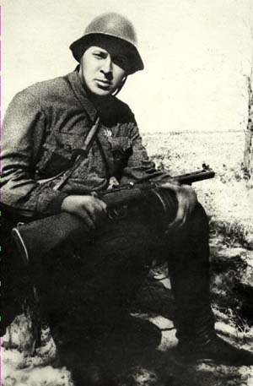
Во время Великой Отечественной войны Гайдар находился в действующей армии, в качестве корреспондента «Комсомольской правды».
Аркадий Петрович попал в партизанский отряд. В отряде был пулемётчиком.

Slide 8
.

Slide 12
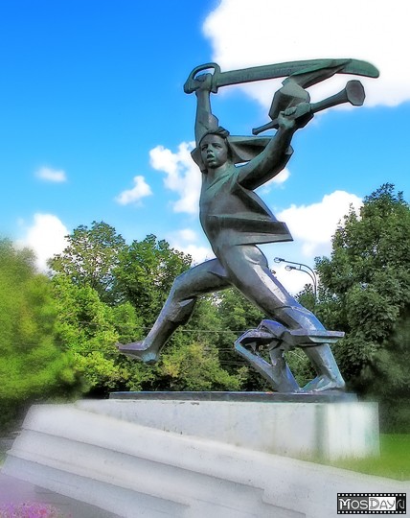
Имя Гайдара было присвоено многим школам, улицам городов и сёл. Памятник герою повести Гайдара Мальчишу-Кибальчишу — первый в Москве памятник литературному герою — установлен в 1972 году у Городского дворца творчества детей и юношества

Slide 13
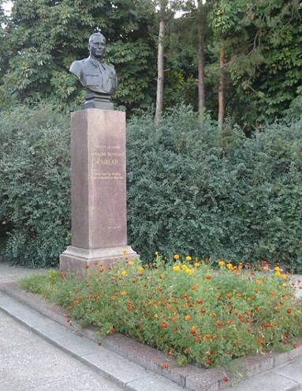
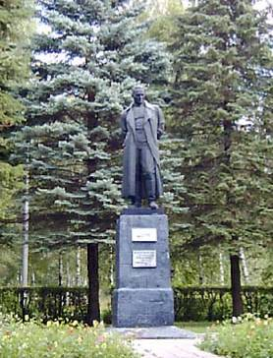
До встречи в детской библиотеке

Slide 14
До встречи в детской библиотеке
с.Яр-Сале ул. Мира 6-а

